Slide 1
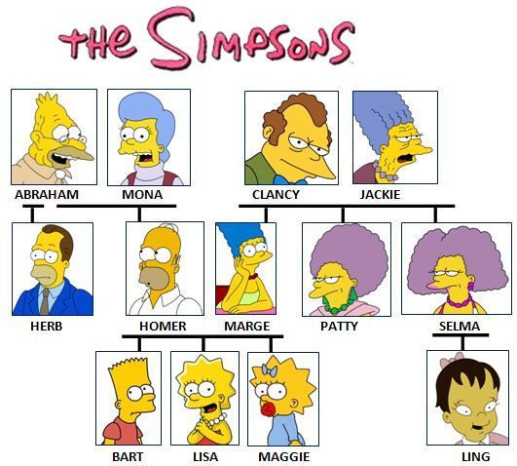

Slide 2
Orangtua
Bapak
Ibu

Slide 3
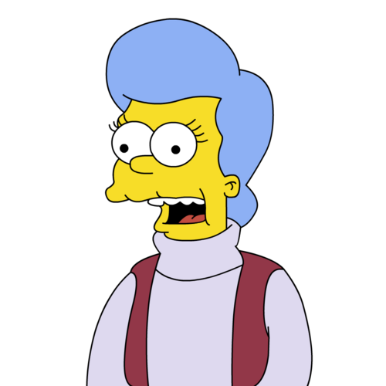
Nenek

Slide 4
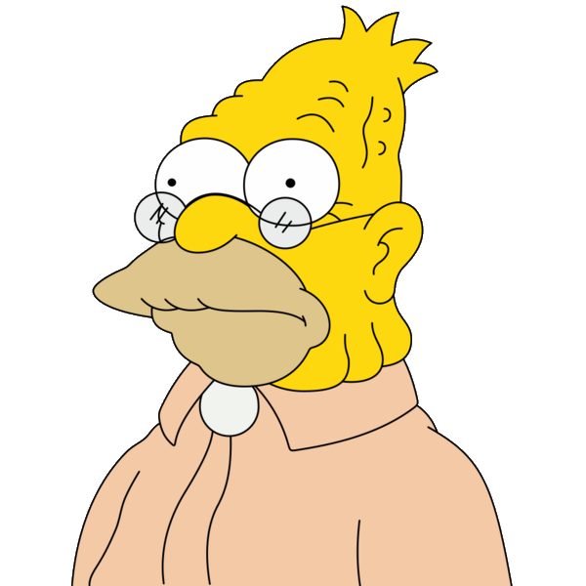
Kakek

Slide 5
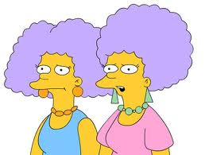
Bibi-Bibi

Slide 6
Paman

Slide 7
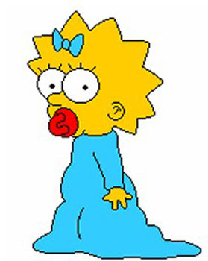
Saudara Perempuan

Slide 8
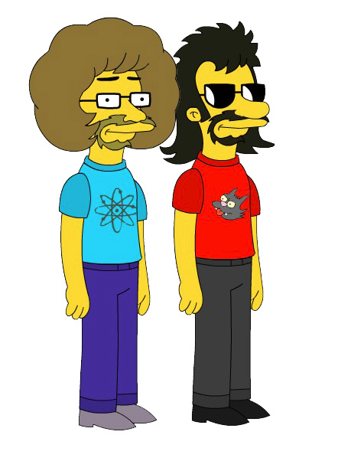
Saudara Laki-Laki

Slide 9
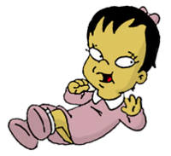
Sepupu

